Slide 1
비선형 자료 구조
박주희

Slide 2
목차
1. 그래프
2. 트리
3. 힙
4. 큐
5. 맵
6. 셋
7. 해시 테이블

Slide 3
1. 그래프

Slide 4
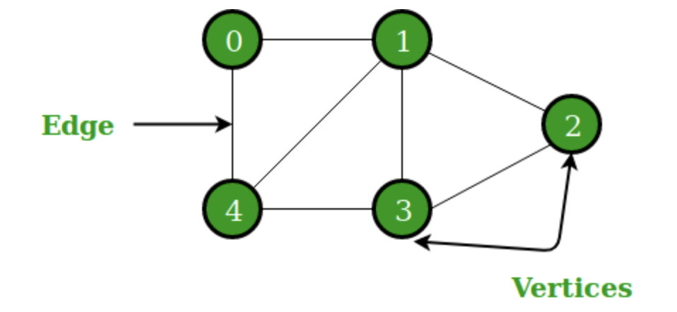
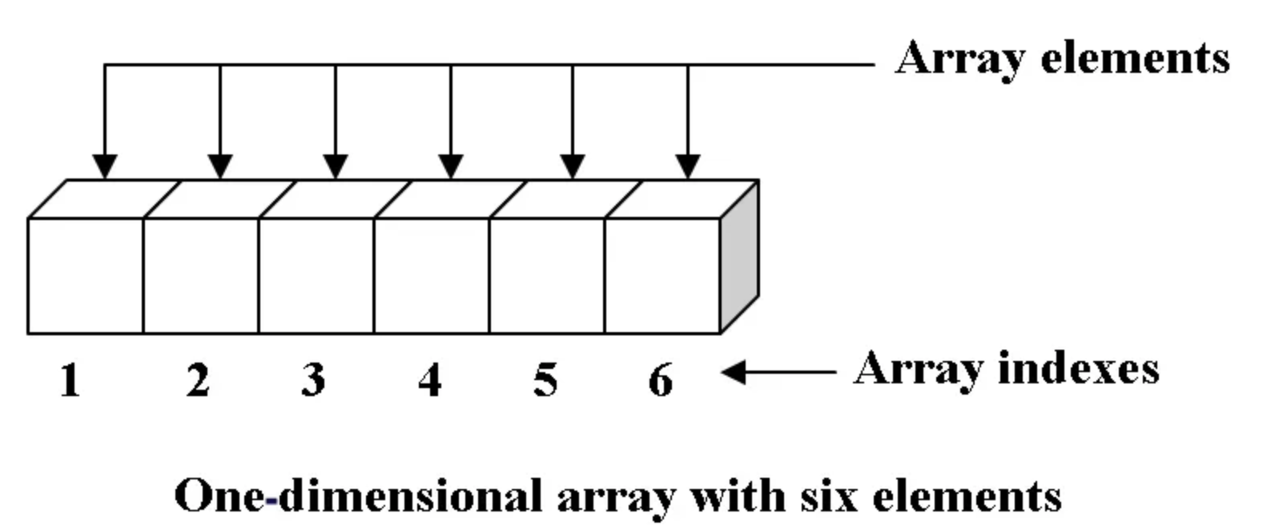
비선형 자료 구조
일렬로 나열하지 않고 자료 순서나 관계가 복잡한 구조
선형이 아닌 모든 자료 구조로 i번째 값을 탐색한 뒤 i+1이 정해지지 않은 구조

Slide 5
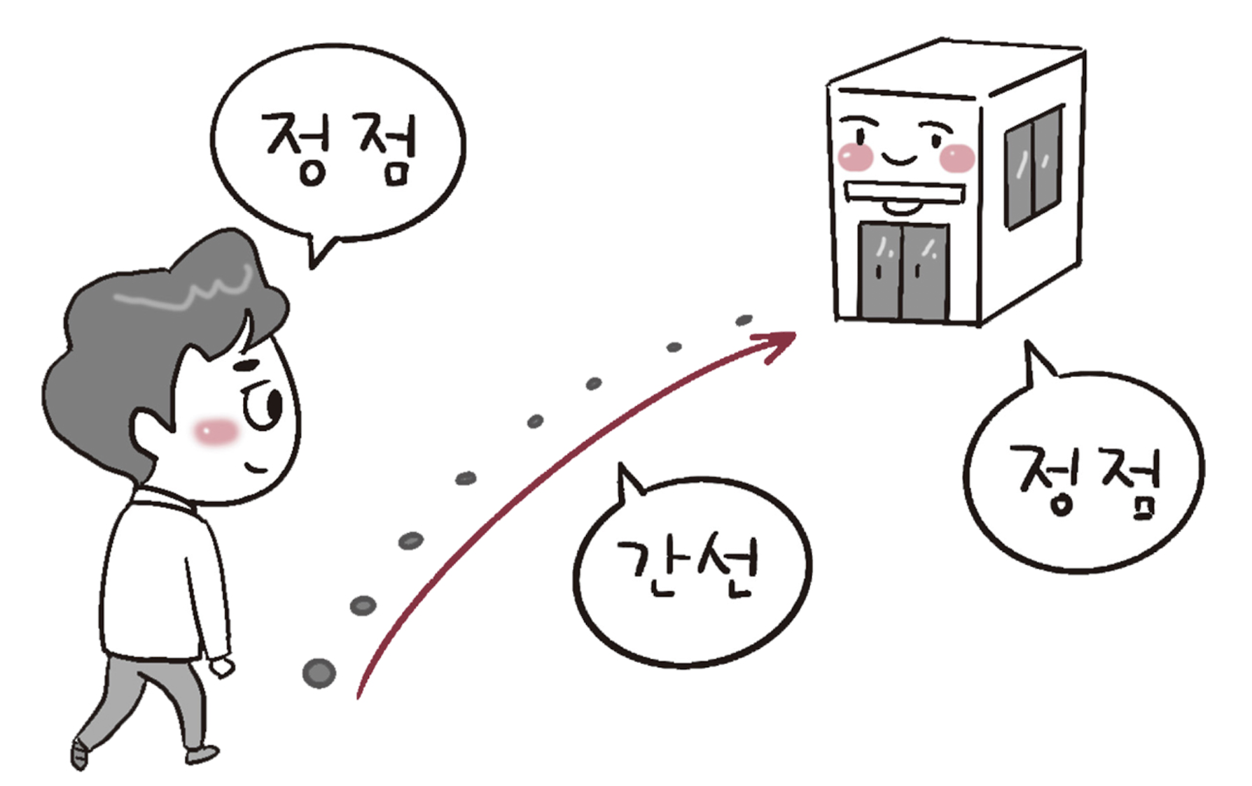
정점과 간선
정점: 어떠한 곳
간선: 무언가

Slide 6
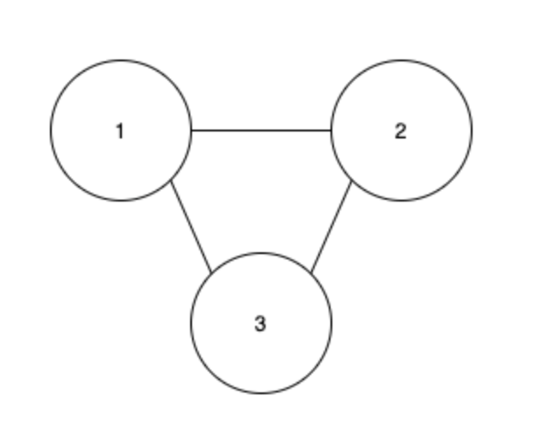
정점과 간선
정점: 어떠한 곳
간선: 무언가
정점 3개, 간선 3개인 그래프

Slide 7


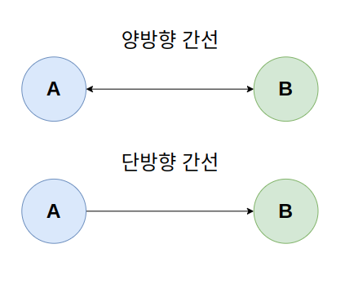
정점과 간선
단방향 간선: 단방향으로만 갈 수 있는 간선
양방형 간선: 양방향으로 갈 수 있는 간선

Slide 8
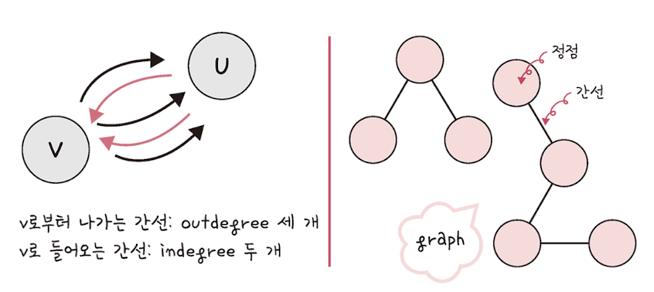
그래프
outdegree : 정점(vertext)에서 나가는 방향의 간선
indegree : 정점에 들어가는 간선의 방향의 간선
정점과 간선으로 구성된 한정된 자료 구조

Slide 9
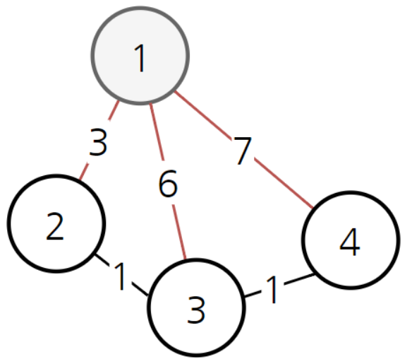
가중치
건선과 정점 사이에 드는 비용을 의미하며 다른 노드
이동하는 데 필요한 게 1칸이라면 가중치는 한 칸
관련 코딩 테스트 문제
https://school.programmers.co.kr/learn/courses/30/lessons/72413

Slide 10
2. 트리

Slide 11
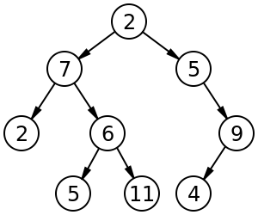
트리
그래프 중 하나로 그래프의 특징처럼 정점과 간선으로 이루어짐
트리 구조로 배열된 일종의 계층적 데이터의 집합
루트, 내부, 리프 노드 등 다양한 노드 종류가 구성됨
트리로 된 집합을 숲이라고 부름

Slide 12
트리의 특징
루트 노드가 존재하고, 루트 노드를 시작으로 부모와 자식 관계가 형성됨
자식 노드는 반드시 한 개의 부모 노드만 가짐
즉 두 정점 사이에 반드시 한개의 경로를 가짐
사이클이 없는 연결 그래프
정점의 개수가 A개라면, 간선의 개수가 A-1개이며 모든 정점이 연결된 그래프

Slide 13
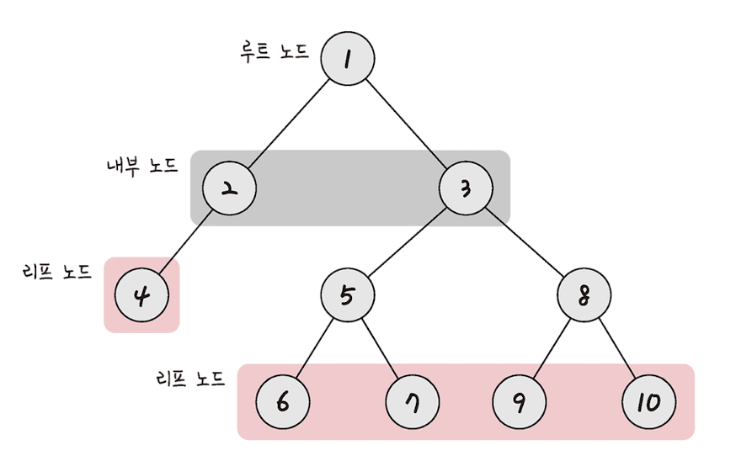
트리의 구성
루트 노드 : 가장 상단에 위치하는 노드
(보통 트리 문제에서 루트 노드를 중점으로 탐색)
내부 노드 : 루트 노드와 내부 노드에 사이에 있는 노드
리프 노드 : 더 이상 자식 노드가 존재하지 않는 마지막 노드

Slide 14
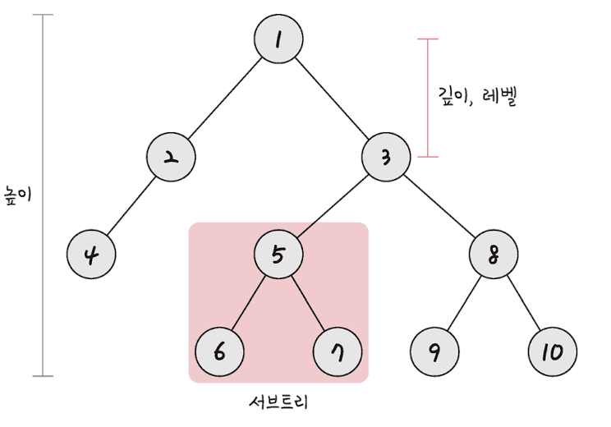
트리의 높이와 레벨
깊이 : 트리에서의 깊이는 각 노드마다 다르며, 루트 노드부터 특정 노드까지 최단 거리
레벨 : 트리의 레벨은 보통 깊이와 같은 의미
높이 : 트리의 높이는 루트 노드부터 리프 노드까지의 거리 중 가장 먼 거리
서브 트리 : 트리 내의 하위 집합을 의미하며 트리내의 특정 부분 집합

Slide 15
트리의 종류
이진 트리 (Binary Tree)
이진 탐색 트리 (Binary Search Tree)
힙 (Heap) – 완전 이진 트리 기반
AVL 트리
레드-블랙 트리 (Red-Black Tree)
B-트리
B+ 트리
트라이 (Trie)

Slide 16
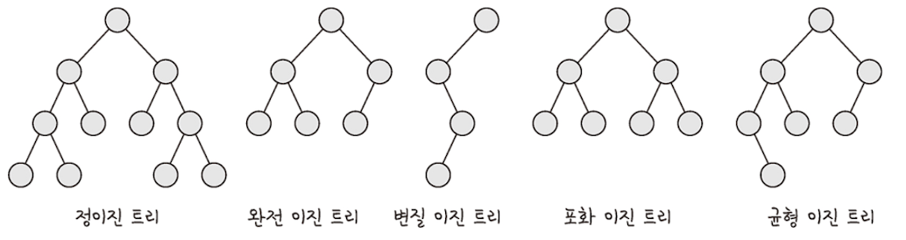
이진 트리
이진 트리: 자식의 노드 수가 두 개 이하인 트리
정이진 트리: 자식 노드가 0 또는 두 개인 이진 트리
완전 이진 트리: 왼쪽부터 채워져 있는 이진 트리
→ 마지막 레벨 제외 모든 레벨이 완전히 채워져 있으며, 마지막 레벨은 왼쪽부터 채움
변질 이진 트리: 자식 노드가 하나밖에 없는 이진 트리
포화 이진 트리: 모든 노드가 꽉 찬 이진 트리
균형 이진 트리: 왼쪽과 오른쪽 노드의 높이 차이가 1 이하인 이진 트리
→ map, set을 구성하는 레드-블랙 트리가 해당

Slide 17
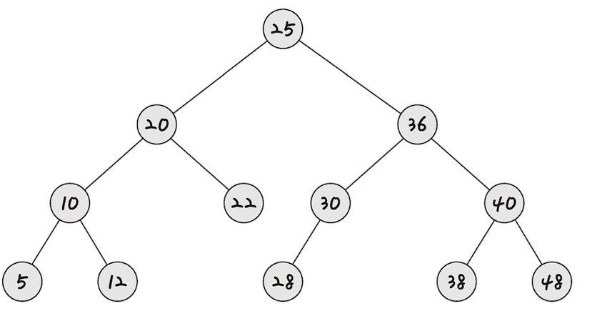
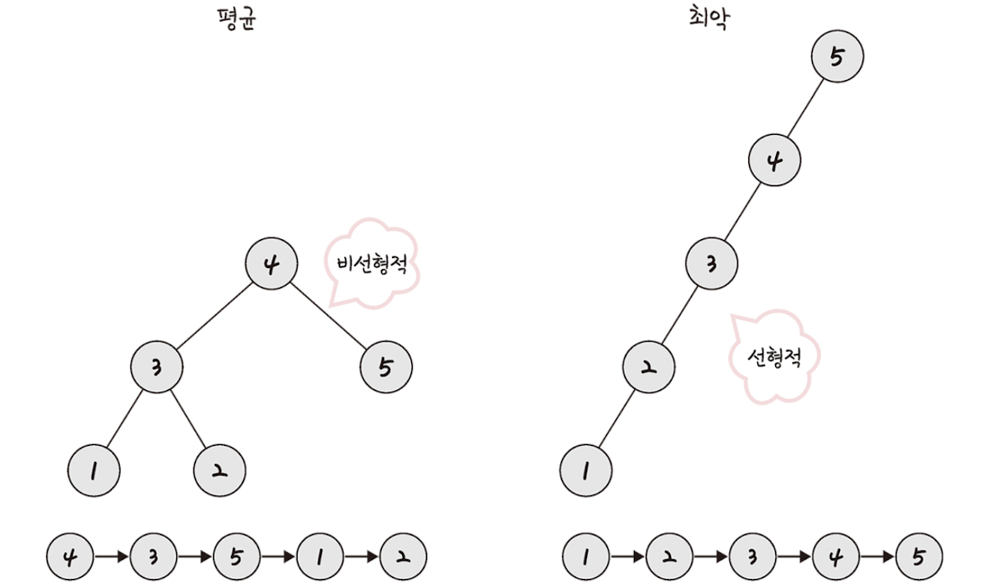
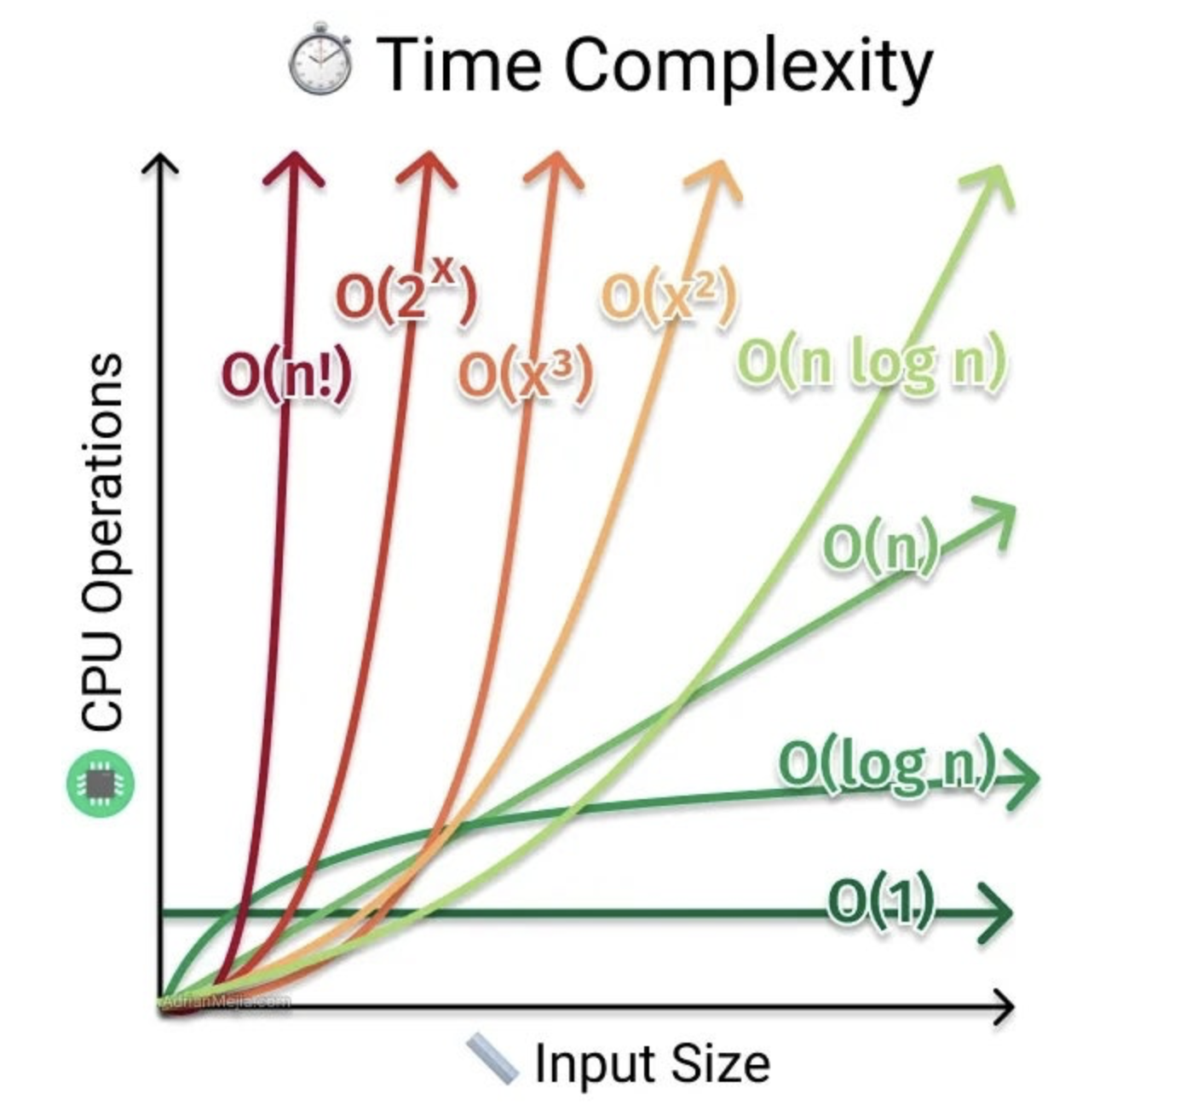
이진 탐색 트리(BST)
노드의 오른쪽 하위 트리는 노드보다 큰 값이 있는 노드만, 왼쪽 하위에는 노드보다 작은 값이 들어 있는 트리
왼쪽 작은 값, 오른쪽 큰 값으로 정해져 검색에 용이함
보통 요소를 찾을 때 이진 탐색 트리의 경우 O(log n) 소요
삽입 순서에 따라 선형적일 수 있는 상황에서 최악의 경우 O(n) 소요

Slide 18
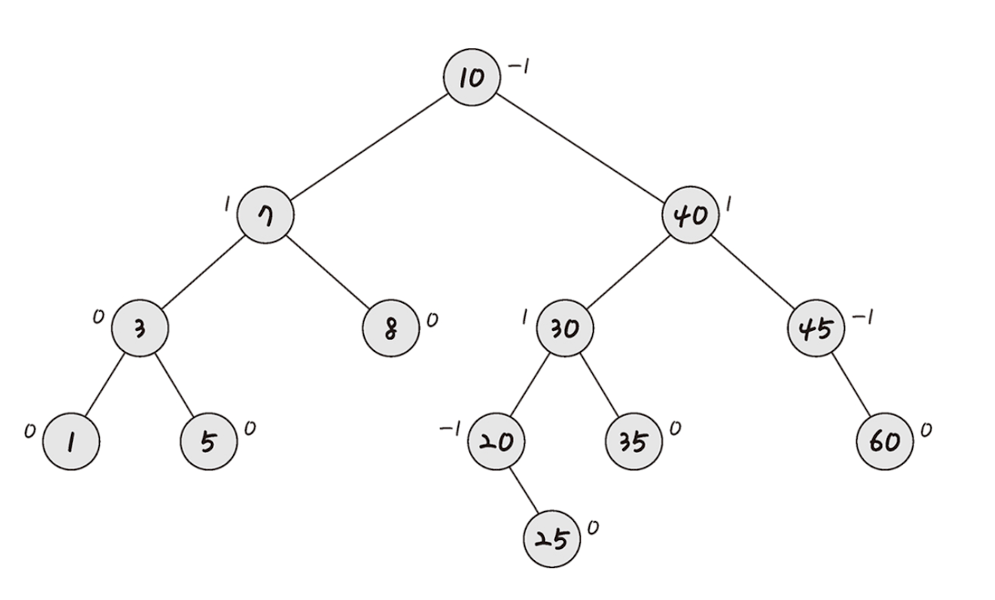
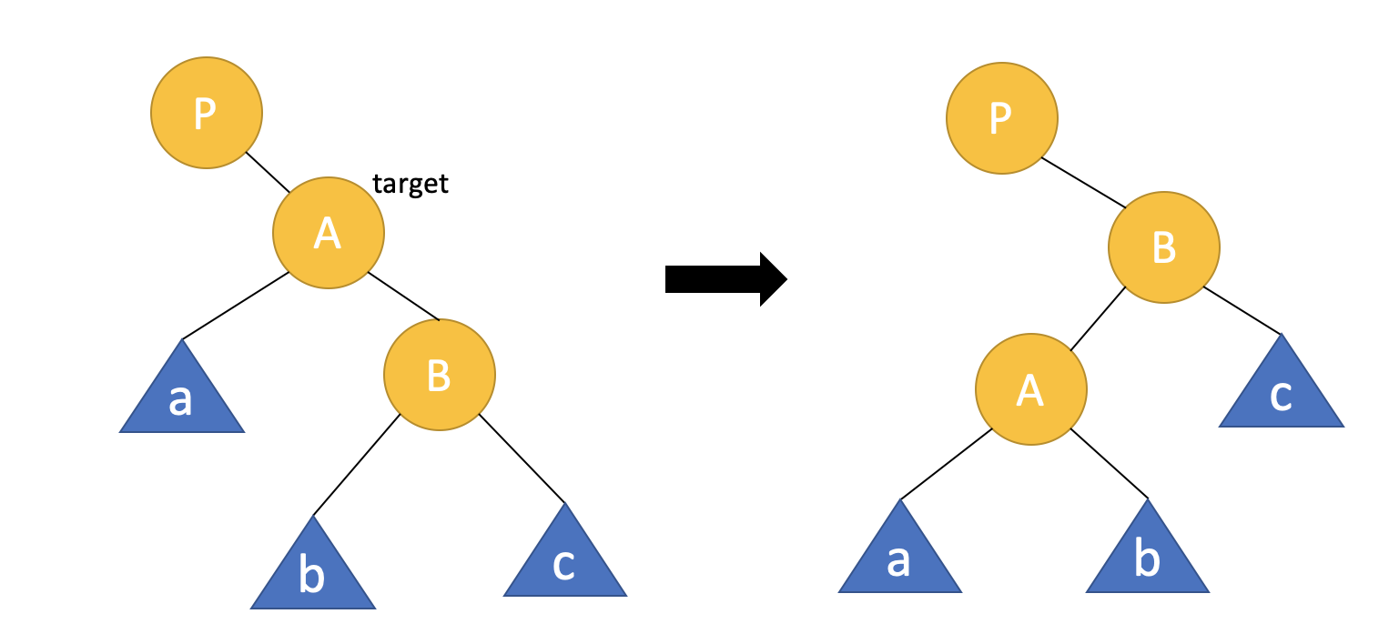
AVL 트리
선형적인 트리가 되는 것을 방지하고 스스로 균형을 잡는 이진 탐색 트리
두 자식 서브 트리의 높이는 항상 최대 1만큼 차이
탐색, 삽입, 삭제 모두 O(log n)
삽입, 삭제 시 균형을 맞추기 위해 트리 일부를 왼쪽 /오른쪽으로 회전시킴

Slide 19
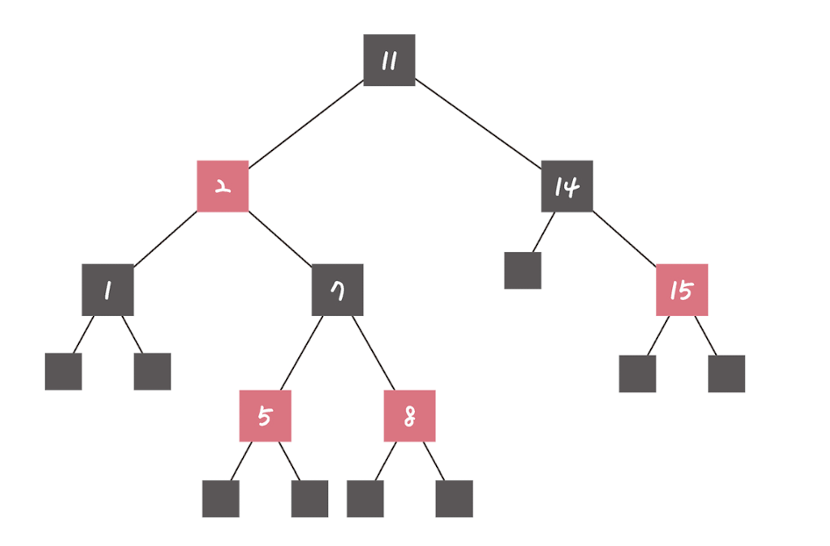
레드 블랙 트리
이진 탐색 트리로 탐색, 삽입, 삭제 모두 시간 복잡도가 O(log n)
각 노드는 빨간색 또는 검은색의 색상을 나타내는 추가 비트를 저장하며, 삽입 및 삭제 중 균형을 유지하도록 사용
자바에서는 트리맵, 트리셋에서 사용
모든 리프 노드와 루트 노드는 블랙이고, 어떤 노드가 레드이면 그 노드의 자식은 반드시 블랙이란 규칙 존재

Slide 20
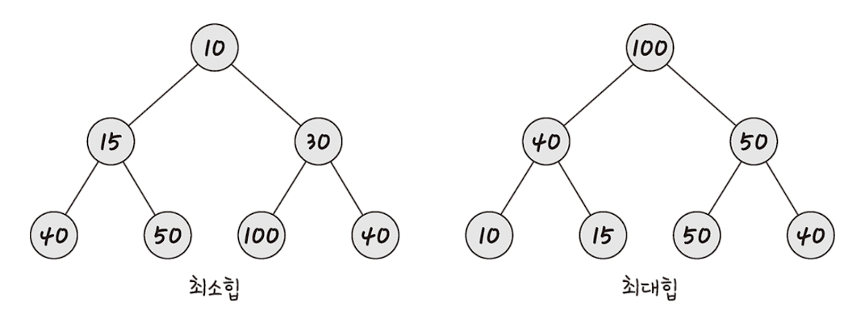
3. 힙
완전 이진 트리 기반의 자료 구조
최대 힙: 루트 노드에 있는 키는 모든 자식에 있는 키 중에서 가장 커야 함
→ 각 노드의 자식 노드와의 관계도 이와 같은 특징이 재귀적으로 이뤄져야 함
최소 힙: 최소 힙에서 루트 노드에 있는 키는 모든 자식에 있는 키 중에서 최소값이어야 함
→ 각 노드의 자식 노드와의 관계도 이와 같은 특징이 재귀적으로 이뤄져야 함

Slide 21
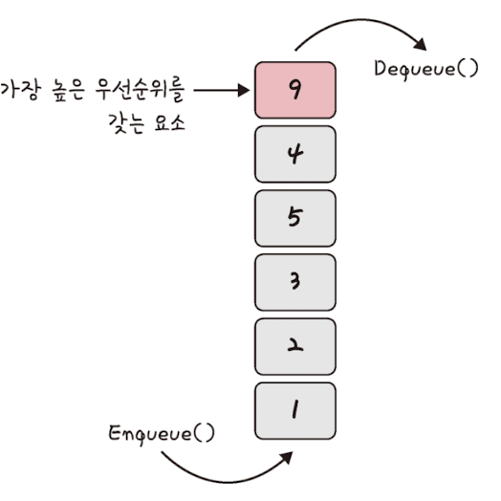
4. 큐
우선순위 큐는 우선순위 대기열이라고도 부름
대기열에서 우선순위가 높은 요소가 우선 순위가 낮은 요소보다 먼저 제공되는 자료 구조
힙 기반으로 구현

Slide 22
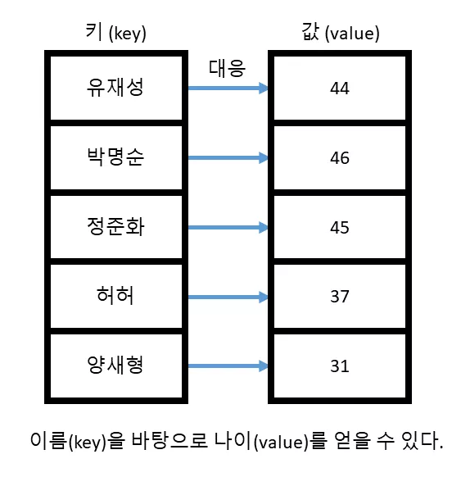
5. 맵
특정 순서에 따라 키(key)와 매핑된 값(value)의 조합으로 형성된 자료 구조
레드 블랙 트리 자료 구조를 기반
삽입하면 자동으로 정렬

Slide 23
6. 셋
특정 순서에 따라 고유한 요소를 저장하는 컨테이너
중복 허용하지 않음
빠른 검색 결과

Slide 24
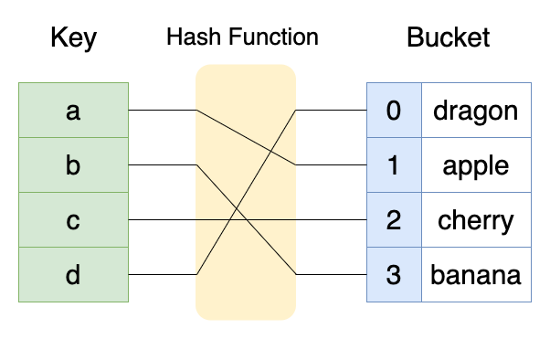
7. 해시 테이블
무한에 가까운 데이터를 유한한 개수의 해시 값으로 매핑한 테이블
(Key, Value)로 데이터 저장함
삽입, 삭제, 탐색 시 평균적으로 O(1)의 시간 복잡도를 가짐
HashMap으로 구현

